Slide 1
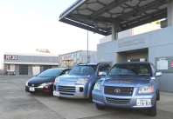

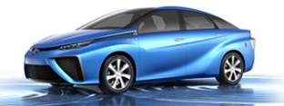


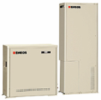
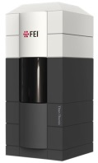
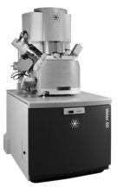
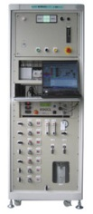
「総合特区を活用したスマート燃料電池社会実証」全体像
高効率・低炭素・フレキシブルな発電・貯蔵・利用システム実現
エネルギ－貯蔵実証
●水素ステ－ションでの、燃料電池、太陽電池、
風力発電機の電気による水電解水素製造と貯蔵
●大量エネルギ－貯蔵の運用性検証
スマ－トモビリティ実証
●水素燃料電池自動車の社会実証
●水素社会システムの運用性・社会受容性の
検討
水素ステ－ション
太陽電池
風力発電機
水素燃料電池自動車
次世代燃料電池社会実証
●本格実証サイト整備
●次世代燃料電池実機実証
●性能・耐久性の詳細評価
産業用発電用
燃料電池
次世代家庭用
燃料電池
業務用
燃料電池
次世代燃料電池評価手法確立
●原子レベルでの高温可視化顕微評価
●ナノレベルでの高温可視化顕微評価
●燃料電池セルスタック集中評価
環境制御高温E-TEM
高温E-FIB
評価装置
（写真は機器のイメージ）

Slide 2





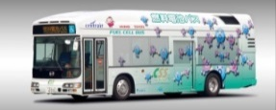
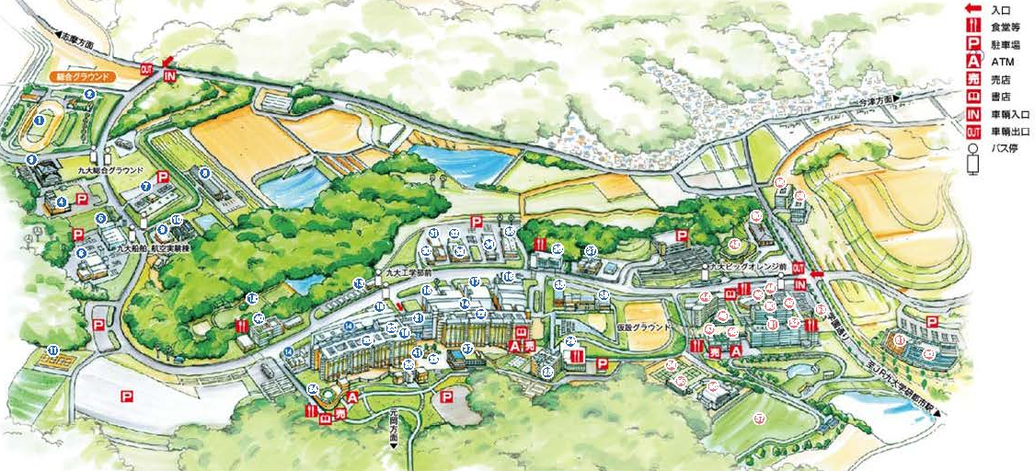
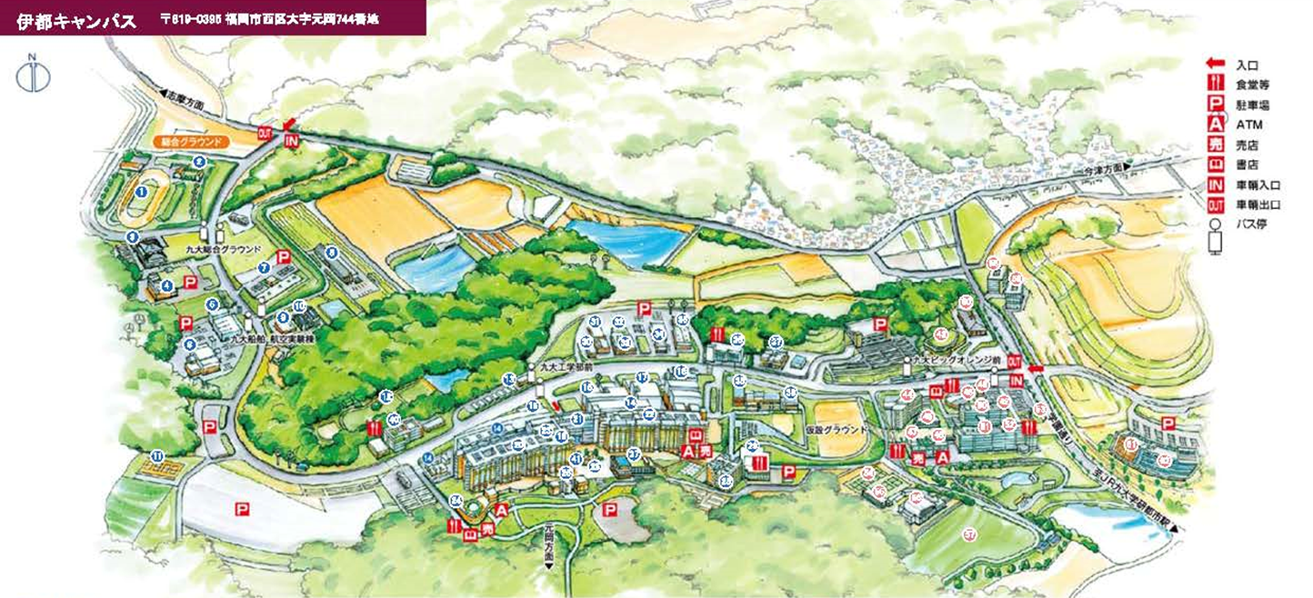
九大伊都「水素キャンパス構想」の具現化・実証
燃料電池・水素エネルギ－を使いこなす世界初の“水素社会”を具現化！
次世代燃料電池
超高効率発電
水素ステーション
（現有。水電解で水素製造）
燃料電池公用車
（トヨタ、ホンダ）
ガス
電気
水素
再エネ
燃料電池バス
（日野・トヨタ）
水素燃料電池
（水素を電気に変換）
（太陽電池、風力）
（写真はイメージ）
電力系統
（学内）
（年間使用電力：日本全体で約1兆kWh、
伊都キャンパスはその約３万分の１）
（実験実証キャンパス＝
タイムカプセルのような
未来の街で大学生が勉強
して社会へ羽ばたく場！）
＜実証＞「水素社会」を世界に先駆けて具現化
●大学キャンパスを再エネも含めたスマート未来社会へ！
●キャンパス公用車のゼロエミッション化！
●燃料電池常時発電による非常用電源確保（安心）！
●電力・ガス自由化後のエネルギー未来社会を実現！

Slide 3
「総合特区を活用したスマート燃料電池社会実証」まとめ
<概 要>
九州大学・次世代燃料電池産学連携研究センター〔NEXT-FC〕において、次世代型燃料電池（SOFC）の性能・耐久性・信頼性向上のための基盤研究を実施するとともに、本格的社会実証研究を実施する。
<目 的>
SOFCの高効率化、信頼性向上、低コスト化を図り、世界を先導する国産SOFCの技術開発や製品化を加速することで、我が国の次世代燃料電池技術及び市場における国際競争の優位性を獲得する。
<事業内容>
次世代燃料電池システムの性能・耐久性・信頼性の集中評価
NEXT-FC内に、家庭用、業務用、産業発電用など多様な実使用環境を模擬した実証サイトを整備し、SOFC実機による技術実証を行う。
② 次世代燃料電池最先端評価手法確立
稼働中（高温）のSOFC内部を原子レベルなどで観察できる先端分析機器を整備。劣化要因の解明手法を確立し、SOFC性能・耐久性の向上を図る。
次世代燃料電池を核にした未来エネルギー社会実証
九大伊都キャンパス内で、SOFC実機による系統電力との連携性確認や、水電解で製造した水素の高圧貯蔵、水素燃料電池自動車によるゼロエミッションモビリティ可能性検証を実施。
<事業費>
1,751百万円（財源：総合特区推進調整費）
用途：施設改修工事、ガス供給インフラ整備、先端分析機器導入、実証用次世代燃料電池導入、
水素燃料電池自動車導入 等

Slide 4
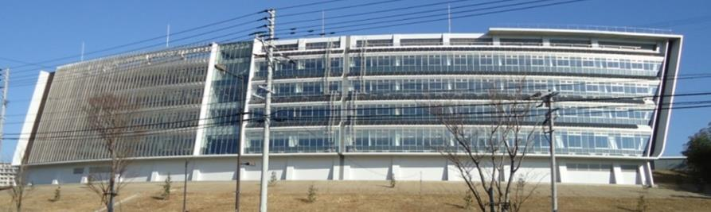
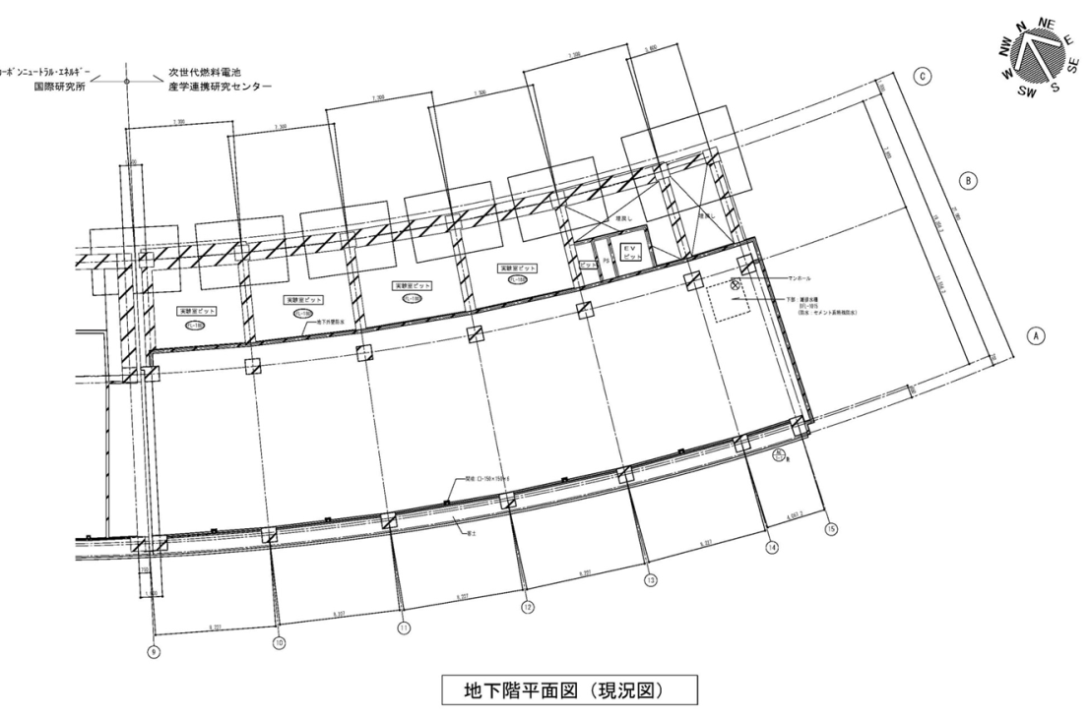
①次世代燃料電池システムの性能・耐久性・信頼性の集中評価
ＮＥＸＴ-ＦＣ棟（右半分）
４階：基礎研究エリア
３階：企業研究エリア
２階：産学交流エリア
１階：先端分析エリア
地下１階：
本格実証エリア
（約４００m²、未利用）
＜本格実証サイトを構築＞
●NEXT-FC棟地下１階に次世代燃料
電池の本格実証サイト構築
●長時間耐久試験実施のための無停電
電源完備の計測インフラ構築
●実験用ガス（水素、空気、窒素、
都市ガス等）の供給インフラ
●ガス漏洩センサーシステム等保安設備
●各種環境での実証試験のための
環境試験室・真空試験室等設置
●既存実験室との階段等のアクセス施設
追加設置、防火インフラ強化
未利用

Slide 5

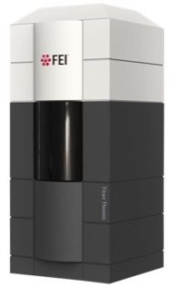
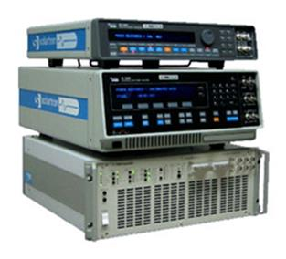
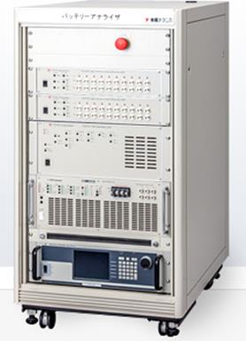
②次世代燃料電池最先端評価手法確立
高温雰囲気制御その場
観察用透過電子顕微鏡
（in-situ E-TEM）
（高分解能
電子顕微鏡
による
原子レベルなど
でのその場観察
を本事業で
世界初実現）
高温雰囲気制御その場
観察用走査加工顕微鏡
（in-situ E-FIB）
（電子顕微鏡
による
ナノレベル
での
その場観察
を本事業
で実現）
各種燃料電池性能
評価システム
（各種次世代燃料電池
の詳細性能評価や
長時間耐久性、性能
低下要因解明など、
実証試験を支える
基盤研究に利用、
約10台導入）
＜最先端観察評価機器を設置＞
●原子レベルなどでの、燃料電池作動環境でのプロセス・
変化の直接顕微可視化
●ナノレベルでの、燃料電池作動環境でのプロセス・変化
の直接顕微可視化
●先端顕微観察用ソフトウエア
●各種燃料電池の性能と耐久性を詳細評価するための
性能評価システム
●各種燃料電池の電気化学詳細評価のための精密
計測機器
●大型燃料電池システム実証用の大型電気設備
電気化学精密評価機器
（電圧ロスの要因
測定や大電流
発電時の精密
計測用の各種
計測機器を導入し、
多様な燃料電池
システムの詳細解析
と各電池ごとの
同時計測に利用）
（写真は機器のイメージ）

Slide 6
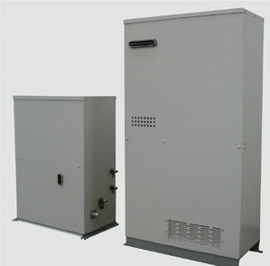
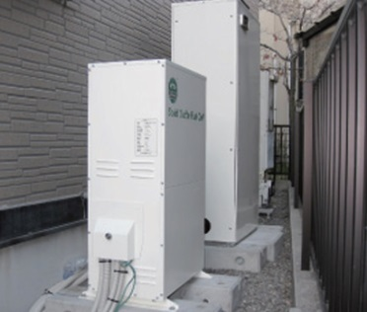
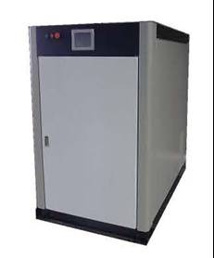
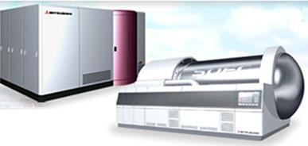
③-1 次世代燃料電池を核にした未来エネルギー社会実証
＜次世代型の燃料電池の実機を使った社会実証＠九州大学伊都キャンパス＞
用途：発電容量 実証機候補 連携協力企業等
（イメージ） （イメージ）
産業用発電用 ⇒重工メーカー ガス会社、電力会社
：250KW程度
業務用：5kW程度 ⇒コジェネ機器メーカー スタックメーカー、ガス会社
家庭用：1kW程度 ⇒セラミックメーカー＋ ガス等のエネルギ－会社
システムメーカー
（写真は実証機イメージ）
次世代家庭用
（新エネルギー財団ＨＰのＴＯＴＯ機（左）および日本特殊陶業機（右））
業務用
（三浦工業ＨＰより引用）
産業用・発電用
（三菱日立パワーシステムズ
ＨＰより引用）

Slide 7
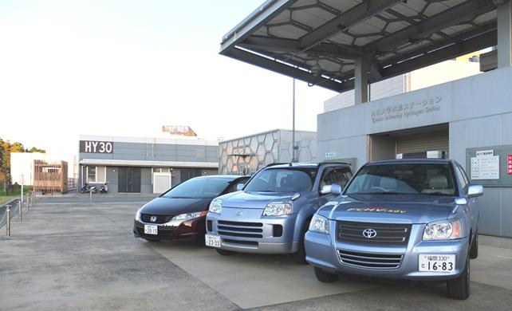
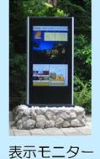
③-2 次世代燃料電池を核にした未来エネルギー社会実証
エネルギ－システム
作動状況可視化システム
（水素ステ－ション前に
設置、水素ステ－ション
内部も可視化、実証燃料電池の発電状況も表示）
再生可能水素製造用の
太陽電池設置と接続
（水素ステ－ション屋上
およびHY30棟屋上）
水電解装置設置
（水素ステ－ション内、
水素タンク等の付属
設備も含む）
水素ステ－ション
風力発電機の改修と
水電解装置（交流）
への接続
モビリティ実証用の
燃料電池自動車
＜社会実証用システムを整備＞
●エネルギーシステム作動状況可視化システム
●燃料電池および再生可能エネルギーで作った電気利用の水電解装置
●水素貯蔵システム追加設置
●メガソーラー模擬用の太陽光パネル
●風力発電機の改修と水素ステーションへの連結
●ゼロエミッションモビリティ実証用の水素燃料電池自動車導入
（写真は機器
のイメージ）

